Slide 1

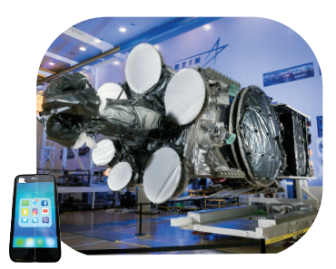
الوِحْدةُ الرَّابِعَةُ
وَسَائلُ الاتِّصالات
إننا في عصر التقنية والاتصالات.

Slide 2

نَشَاطاتُ التَّهْيئةِ

Slide 3
✓
1- أضع عَلامَةَ ( ) عندَ الأشْيَاءِ التي لهَا عَلاقةٌ بِالاتصالاتِ وَأتحدَّثُ عَنْ أَحَدِهَا:

Slide 4
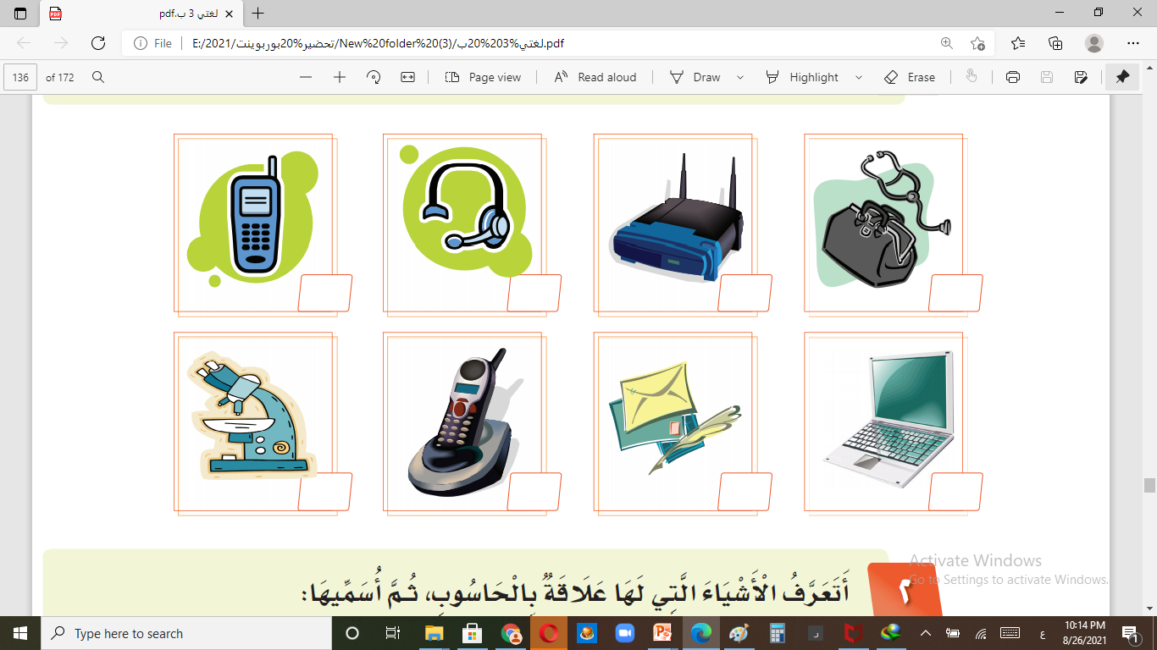
×
✓
✓
✓
×
✓
✓
✓

Slide 5
2- أتَعرَّفُ الأَشْياءَ التي لهَا عِلاقَة بِالحَاسُوبِ، ثُمَّ أُسْمِّيهَا:

Slide 6
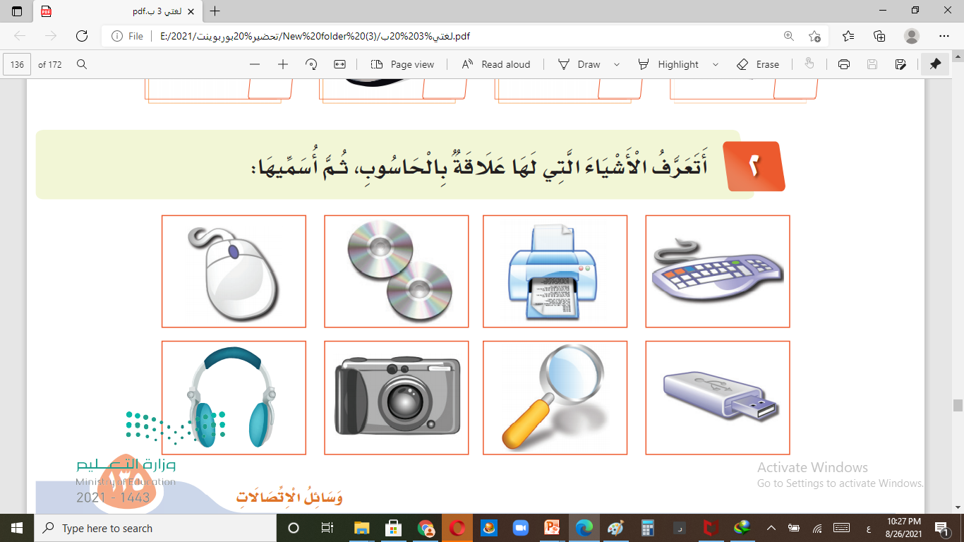
الفأرة
الأقراص المدمجة
الطابعة
لوحة المفاتيح
الفلاشة
قرص مرن

Slide 7
3- أَتَعَرَّفُ مَدْلولَ الإِشَارَاتِ الآتِّيةِ:

Slide 8
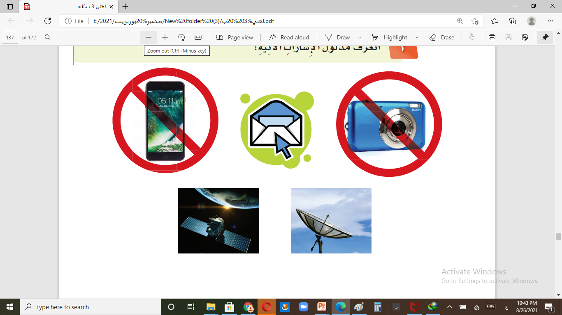
رسالة عبر البريد الالكتروني.
ممنوع التصوير

Slide 9
ممنوع
استخدام الهاتف

Slide 10
الأقمار الاصطناعية.
الأطباق الهوائية.

Slide 11
أنجز مشروعي
يتعاون الطلاب – بعد تقسيمهم مجموعات - في اعداد مجلة (علمية) تحوي موضوعات متنوعة عن الاتصالات الحديثة: أنواعها، أهميتها، إيجابياتها، سلبياتها،....؛ مع تدعيم ذلك بالصور والرسومات، على أن تكون الموضوعات والرسوم بخط اليد، ثم تقترح كل مجموعة طرقاً لنشر المجلة.
ينفذ المشروع مرحلياً طوال الفترة الزمنية المخصصة للوحدة الرابعة.
ينفذ المشروع في الحصص الدراسية.

